Slide 1
嵌入开发环境搭建
与系统移植

Slide 2
回顾
交叉编译（宿主机/目标机）
远程登录/远程控制（串口、ssh）
交叉调试（远程调试）
嵌入式系统启动过程（bootloader -> 操作系统）

Slide 3
一个实际问题
老板给了你一块开发板，说明了CPU类型(例如ARM)和硬件相关配置（内存、Flash存储器、JTAG口、USB口、串口、网口、触摸屏、专用外设…），
要求你:
在开发板上移植一个Linux内核，
编写满足项目需求的Linux应用程序，
该应用程序要求有GUI界面，
该应用程序能够控制专用外设。
你该先做什么？再做什么？

Slide 4
如何从零开始构建嵌入式Linux系统
在宿主机上建立交叉编译环境(arm-linux-gcc)
构建Bootloader，生成Bootloader镜像
裁剪并编译Linux内核，生成内核镜像(zImage)
构建根文件系统，生成根文件系统镜像(rootfs.img)
将3类镜像依次下载到开发板（怎么下？）
在宿主机和开发板之间建立好远程登录环境
在宿主机和开发板之间建立好文件下载环境
在宿主机和开发板之间建立好远程调试环境
在开发板上移植第三方开发库（如QT GUI开发库、SQLLite库等）
编写Linux应用程序或驱动程序，交叉编译后下载到开发板观察运行效果，或进行远程调试

Slide 5
如何构造交叉编译环境
从gcc.gnu.org上下载gcc源码，用宿主机上的gcc (host-gcc)程序将其编译，生成针对目标机的target-gcc；
用target-gcc生成target-glibc库；

Slide 6
嵌入式交叉编译环境搭建
宿主机上toolchain包括binutils、gcc、glibc、glibc-linuxthreads等
  gcc是用来生成交叉编译器的，主要生成arm-linux-gcc交叉编译工具
  binutils主要用于生成一些辅助工具，如readelf、objcopy、objdump、ar、ldd等；
    ldd列出一个可执行文件在运行时所需要的共享库
    objdump显示一个目标文件中所有信息（反汇编.text节中的指令）
    realelf显示一个目标文件的完整结构
    size列出目标文件中节的名字和大小
    nm列出一个目标文件的符号表中定义的符号
    strip从目标文件中删除符号表信息
    ar创建静态库
  glibc主要是提供用户程序所使用的一些基本的函数库
    ulibc，libc
  glibc-linuxthreads是线程相关函数库。
Notes:
搭建交叉编译环境是嵌入式开发的第一步，也是关键的一步。不同的体系结构、不同的操作系统甚至是不同版本的内核，都会用到不同的交叉编译器。选择交叉编译器非常重要，有些交叉编译器经常会有部分的BUG，都会导致最后的代码无法正常运行。
交叉编译器完整的安装一般涉及到多个软件的安装（读者可以从ftp://gcc.gnu.org/pub/下载），包括binutils、gcc、glibc、glibc-linuxthreads等软件。其中，binutils主要用于生成一些辅助工具，如readelf、objcopy、objdump、as、ld等；gcc是用来生成交叉编译器的，主要生成arm-linux-gcc交叉编译工具（应该说，生成此工具后已经搭建起了交叉编译环境，可以编译Linux内核了，但由于没有提供标准用户函数库，用户程序还无法编译）；glibc主要是提供用户程序所使用的一些基本的函数库，glibc-linuxthreads是线程相关函数库。这样，交叉编译环境就完全搭建起来了。
现在嵌入式平台社区或厂商一般会提供在各种平台上测试通过的交叉编译器，而且也有很多把以上安装步骤全部写入脚本文件或者以发行包的形式提供，这样就大大方便了用户的使用。例如，crosstool是美国人Dan Kegel开发的一套可以自动编译不同版本的交叉编译器，关于该工具的使用请参考同一系列的教材“嵌入式系统技术与设计”。

Slide 7
如何构造并下载bootloader
下载开源bootloader(uboot)源码，进行定制或移植；
在宿主机上用target-gcc将uboot编译成能够在目标机上运行的bootloader映像文件；
系统加电或复位后，所有CPU都会从某个地址开始执行，这是由处理器设计决定的。ARM处理器在复位时从地址0x00000000取第一条指令。嵌入式系统的开发板都要把板上ROM或Flash映射到这个地址。因此，必须用JTAG把Bootloader程序存储在相应的Flash位置。系统加电后，CPU将首先执行它。

Slide 8
“Bootloader”和“Monitor”
严格来说，“Bootloader”只是引导设备并且执行主程序的固件；而“Monitor”还提供了更多的命令行接口，可以进行调试、读写内存、烧写Flash、配置环境变量等。
“Monitor”在嵌入式系统开发过程中可以提供很好的调试功能，开发完成以后，就完全设置成了一个“Bootloader”。所以，习惯上大家把它们统称为Bootloader。

Slide 9
U-Boot
U-Boot最早是DENX软件工程中心的Wolfgang Denk基于8xxrom的源码创建了PPCBOOT工程，并且不断添加处理器的支持。后来，Sysgo Gmbh把PPCBOOT移植到ARM平台上，创建了ARMBOOT工程。然后以PPCBOOT工程和ARMBOOT工程为基础，创建了U-Boot工程。
U-Boot是ARM平台事实上的标准bootloader
很多厂商对U-BOOT进行定制
常用命令 bootm bootp go iminfo loadb loads nfs printenv rarpboot run setenv
Notes:
bootp命令通过bootp请求，要求DHCP服务器分配IP地址，然后通过TFTP协议下载指定的文件到内存
go命令可以执行应用程序
iminfo可以打印程序映像的开头信息
Loadb命令可以通过串口线下载二进制格式文件
loads命令可以通过串口线下载S-Record格式文件
nfs命令可以使用NFS网络协议通过网络启动映像
printenv命令打印环境变量
rarpboot命令可以使用TFTP协议通过网络启动映像。也就是把指定的文件下载到指定地址，然后执行
run命令可以执行环境变量中的命令，后面参数可以跟几个环境变量名
setenv命令可以设置环境变量

Slide 10
如何编译Linux内核
下载Linux内核源码，进行定制或修改源码移植；
在宿主机上用target-gcc将Linux内核源码编译成能够在目标机上运行的内核映像文件；
修改makefile
ARCH ？= $(SUBARCH)
修改为： ARCH ？= arm
CROSS_COMPILE ?=
修改为： CROSS_COMPILE ?= arm-linux-
make menuconfig
make uImage
make modules

Slide 11
需要重新编译内核的场景
正在使用的内核版本过旧、或是发行商提供的非标准内核；
正在使用的内核过于臃肿，需要进行裁剪；
需要在一个新的嵌入式目标机上移植Linux（需要交叉编译）；
开发嵌入式Linux驱动时，必须首先在开发用宿主机上交叉编译出目标机上的Linux内核。（编译驱动时会用到编译目标内核时生成的makefile文件、头文件和符号表文件）

Slide 12
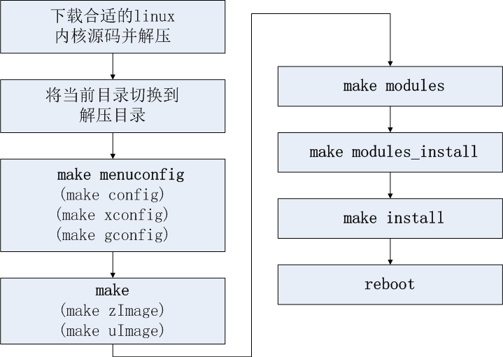
内核编译的基本过程
内核映像vmlinux
符号表System.map
压缩映像zImage
可加载内核模块*.ko
生成 .configer
文件

Slide 13
make menuconfig的工作原理
内核源码目录树的很多目录下都有一个Kconfig文件和一个Makefile文件；
从内核源码树的根目录开始递归地进入到各级子目录，依次搜索各个目录下的Kconig文件；
根据这些Kconfig文件生成相应的菜单选项，供用户选择；配置界面以树状的菜单形式组织，主菜单下有若干个子菜单，子菜单下又有子菜 单或配置选项。每个子菜单或选项可以有依赖关系，只有被依赖项的父项已经被选中，子项才会显示。
对于各个选项，用户一般可以选择“Y”(包含该选项)，“N”（不包含该选项），“M”（将该选项编译为可加载内核模块）
将用户的选择保存在.config文件中

Slide 14
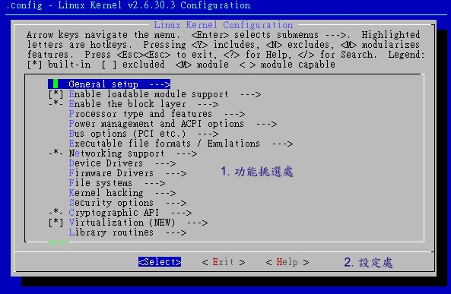
make menuconfig

Slide 15
make menuconfig的配置选项
CPU类型和特性配置
电源管理配置
总线配置
网络配置
设备驱动配置
文件系统配置
块设备层配置
可加载内核模块配置
… …

Slide 16
用make工具编译内核的过程
Make工具从内核源码树的根目录开始，根据.configer的设置，依次进入被用户选中的各个目录，并根据该目录下的Makefile文件的指示进行编译。
编译完成之后，一般会在根目录下找到未压缩的内核映像vmlinux和内核符号表文件System.map，在arch/arm/boot下找到压缩的内核映像zImage。

Slide 17
如何在内核中增加自己的程序
将编写的源码考入Linux内核源代码的相应目录。
在该目录的Kconfig中增加关于新源码对应项目的配置选项。
在该目录的Makefile文件中增加对新源代码的编译条目。

Slide 18
构造根文件系统
利用工具箱BusyBox，它集成压缩了 Linux 的许多工具和命令。（实验中利用了mkfs.jffs2工具）
建立必须的子目录 dev etc home lib mnt opt proc sys tmp var
加入glibc动态库
加入需要动态加载的驱动(*.ko文件)
配置/etc下的启动脚本和配置文件
加入应用程序映像
将以上内容打包制成jffs/yaffs/cramfs映像

Slide 19
实验中如何下载Linux内核与根文件系统
实验中生成的bootloader就像一个小型的操作系统，支持很多命令，部分实现了TCP/IP协议
在宿主机上搭建tftp Server，然后利用bootloader中的tftp客户端下载Linux内核镜像与根文件系统镜像。

Slide 20
宿主机到开发板的远程登录方式
串口（minicom、超级终端）
ssh（linux ssh客户端、putty），被登录一端必须运行sshd软件。

Slide 21
宿主机到开发板的文件下载方式
利用U盘、SD卡等移动存储设备
利用minicom软件和串口
用tftp和网口
用scp/WinScp工具和网口（底层先要跑通ssh协议）
用网络文件系统NFS方式，将开发板的文件系统映射到宿主机文件系统的某个子目录下。
6. ……

Slide 22
可以更简单
开发板的厂家会提供针对开发板经过测试的SDK
  Toolchain
  移植的内核（内核源代码）
  根文件系统（如何生成）
  Demo
有些事情必须做

Slide 23
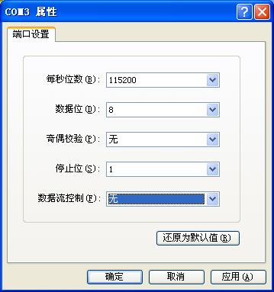
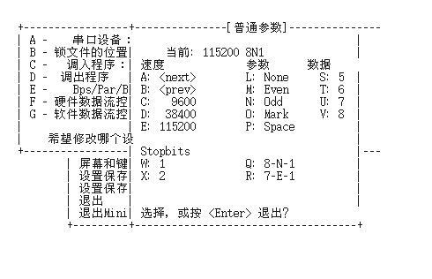
主机交叉开发环境的配置
配置控制台程序
  Windows操作系统中有超级终端（HyperTerminal）工具/SecureCRT；Linux/Unix操作系统有minicom（使用“minicom”命令启动该软件）等工具
超级终端配置

Slide 24
主机交叉开发环境的配置
配置TFTP服务
  tftp是一个传输文件的简单协议，它基于UDP协议而实现。此协议设计的时候是进行小文件传输的。
  Bootloader作为tftp客户端，从宿主机上下载内核，根文件系统

Slide 25
主机交叉开发环境的配置
Linux下TFTP服务配置
  tftp是一个传输文件的简单协议，它基于UDP协议而实现。此协议设计的时候是进行小文件传输的
  vim /etc/xinetd.d/tftp
  service tftp
  {
  socket_type = dgram
  protocol = udp
  wait = yes
  user = root
  server = /usr/sbin/in.tftpd
  server_args = -s /tftpboot
  disable = no
  per_source = 11
  cps = 100 2
  flags = IPv4
  }
Notes:
在这里，主要要将“disable=yes”改为“no”，另外，从“server_args”可以看出，tftp服务器端的默认根目录为“/tftpboot”，用户若需要可以更改为其他目录。

Slide 26
主机交叉开发环境的配置
启动TFTP服务
  $ /etc/init.d/xinetd start
关闭TFTP服务
  $ /etc/init.d/xinetd stop
重启TFTP服务
  $ /etc/init.d/xinetd restart
查看TFTP状态
  $ netstat –au | grep tftp
  Proto Recv-Q Send-Q Local Address Foreign Address State
  udp 0 0 *:tftp *:*
Notes:
xinetd为超级网络服务器，通过xinetd管理TFTP服务

Slide 27
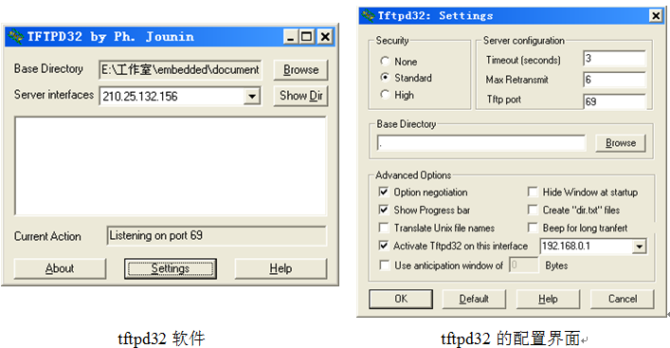
主机交叉开发环境的配置
Windows下TFTP服务配置
  在Windows下配置tftp服务需要安装使用tftp服务器软件，常见的可使用tftpd32，网上有很多下载该软件的地方，读者可以自行下载。要注意的是，该软件是tftp的服务器端，而目标板上则是tftp的客户端

Slide 28
主机交叉开发环境的配置
NFS文件系统
  NFS为Network FileSystem的简称，最早是由Sun公司提出发展起来的，其目的就是让不同的机器、不同的操作系统之间可以彼此共享文件。
    NFS的使用分为服务器端和客户端，其中服务器端提供要共享的文件，而客户端则通过挂载“mount”这一动作来实现对共享文件的访问操作。在嵌入式开发中，通常NFS服务端在宿主机上运行，而客户端在目标板上运行。可以直接访问到远程目录中的文件。
    NFS服务器端是通过读入它的配置文件“/etc/ exports”来决定所共享的文件目录的.

Slide 29
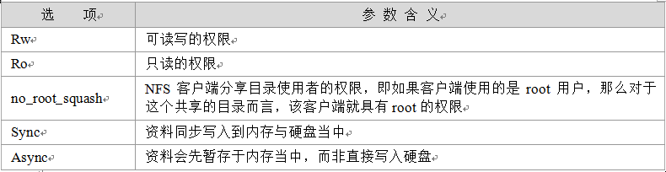
主机交叉开发环境的配置
NFS配置
  配置文件：/etc/exports
  配置文件每一行格式：
  [共享的目录] [客户端主机名称或IP]([参数1，参数2…])
  NFS配置文件常用参数：
  NFS配置文件举例：
  cat /etc/exports
  /home/david/project *(rw,sync,no_root_squash)

Slide 30
主机交叉开发环境的配置
NFS服务启动
  设置NFS服务在每次系统引导时自动开启：
  # /sbin/chkconfig nfs on

